Slide 1
홈 오토메이션
2018년 부산대학교 전기컴퓨터공학부 프로젝트
201424446 남진우
201424539 조민성
Elementary Computer Lab.

Slide 2
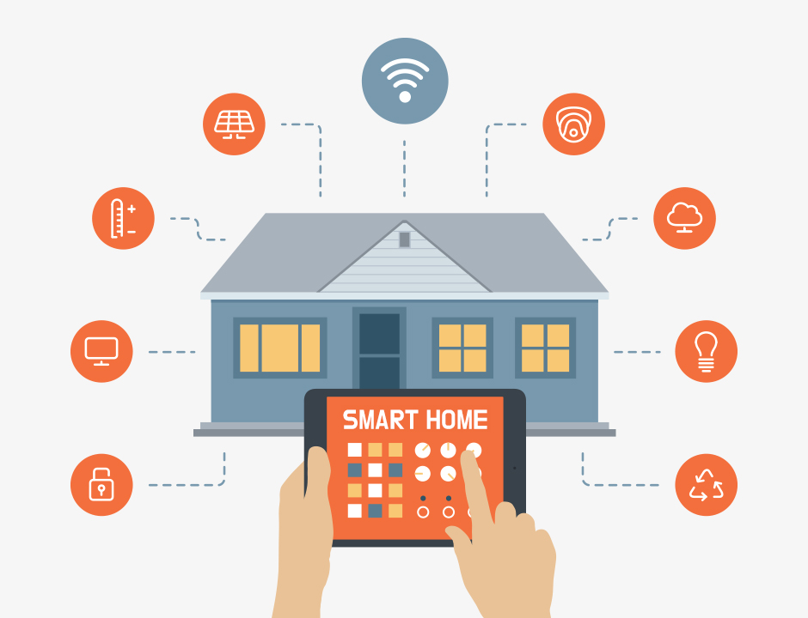
배경 및 필요성
쾌적한 쉴 공간이 필요한 현대인들에게 사물인터넷을 적용하여 집 내부의 환경들을 스마트 폰이나 내부 LED패널에 정보를 입력 받아 좀 더 나은 환경을 만들고자 프로젝트를 제안

Slide 3
제안하는 시스템의 목표와 특성
사용자가 집 내부 환경을 정확하게 인식하고 좀 더 나은 환경을 만들고자 함.
온도/습도 값을 종합적으로 평가하여 불쾌지수 측정
RGB LED 불빛으로 사용자가 불쾌지수를 판단할 수 있음.

Slide 4
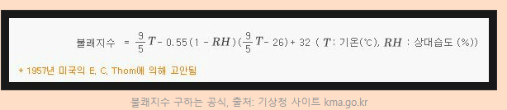
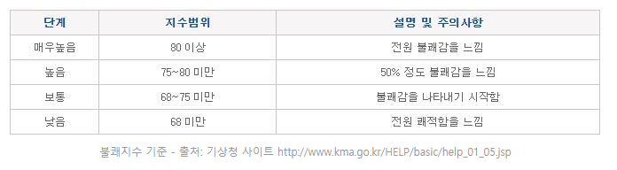
제안하는 시스템의 목표와 특성
불쾌지수란 ?
기온과 습도에 따라 사람이 불쾌감을 느끼는 정도를 수치화한 것
□ 특성
불쾌지수는 여름철 실내의 무더위 기준으로 사용.
복사나 바람 조건은 포함되어 있지 않기 때문에 그 적정한 사용에는 한계가 있음.
- 불쾌지수 값에 따라 불쾌감을 느끼는 정도는 개인에 따라 약간의 차이는 있음.

Slide 5
제안하는 시스템의 목표와 특성
송신부
조도 값을 센서로부터 받아와 수신부의 아두이노에 값을 전달하는 역할을 함.
수신부
송신부에서 전달받은 조도 값과 온/습도계로 측정한 온도 습도 값을 Text Lcd에 값을 출력하고 불쾌지수를 구하여 RGB LED를 이용해 불쾌지수 정도를 표시함.
일정 조도 이상일 경우 블라인드를 작동한다.

Slide 6
제안하는 시스템의 내용 및 방법
송신부 (조도값 받기)
start
조도
수신부로 값 전달
(UART 통신)

Slide 7
제안하는 시스템의 내용 및 방법
수신부(센서 동작)
입력 값 확인
T=온도
L=조도
R=습도
불쾌지수 측정
V=불쾌지수
L≥700
Text led로 출력
V≥80
Yes
RGB
Red 출력
Yes
No
블라인드 작동
V≥75
Yes
RGB
Yellow출력
No
V≥68
Yes
RGB
Blue출력
No
RGB
Green출력
end

Slide 8
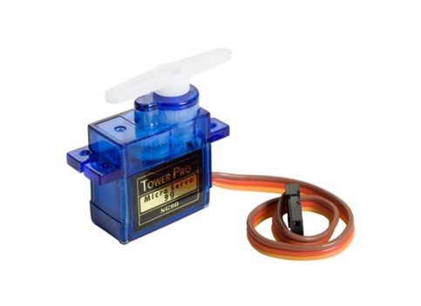
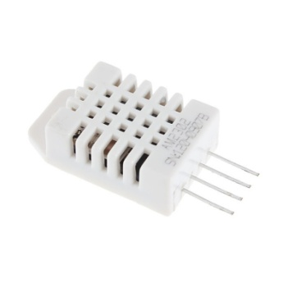
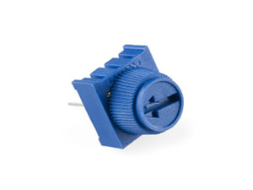
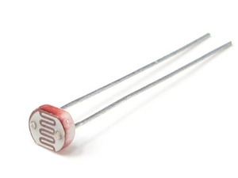
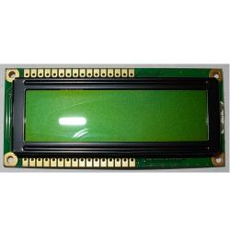
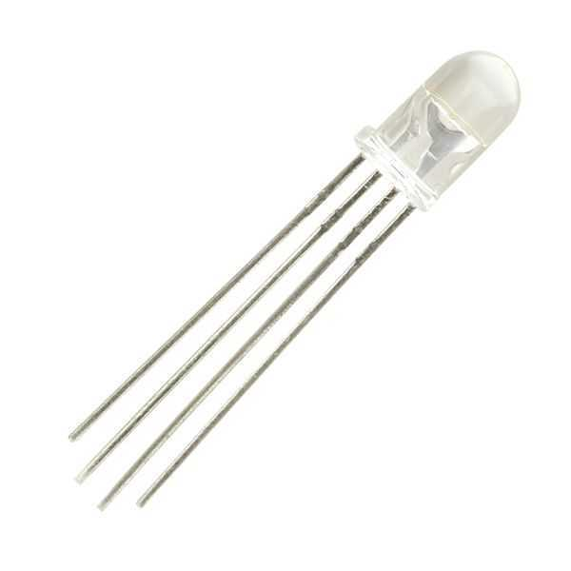
제안하는 시스템의 내용 및 방법
가변저항 서보모터 온습도 센서 조도 센서
텍스트LCD RGB

Slide 9
활용 방안 및 향후 발전 방향
스마트 폰을 이용하여 온도/조도/습도에 따라 적절한 동작을 수행시켜 원거리에서도 편리하게 생활 환경 관리 가능
스마트 폰 어플 개발로 모든 가전 제품에 적용이 가능함

